Slide 1

Ubuntu einrichten: Übersicht
- Passwort ändern (superuser, FDE)
- Nicht-Admin-Benutzer erstellen
- E-Mail-Software einrichten
- Cloud-Setup: OneDrive
- Login bei Office365: Teams, OneNote
- easyroam: WLAN einrichten
- eduVPN: VPN einrichten
- Extra: Linux-Basics, IT-Security

Slide 2
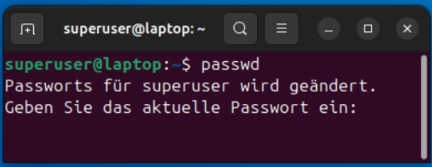
Ubuntu einrichten: superuser-Passwort ändern
→ Terminal starten (mit STRG + ALT + T)
→ „passwd“ eintippen
→ Neues Passwort eintippen
→ Neues Passwort bestätigen
→ Fertig!

Slide 3
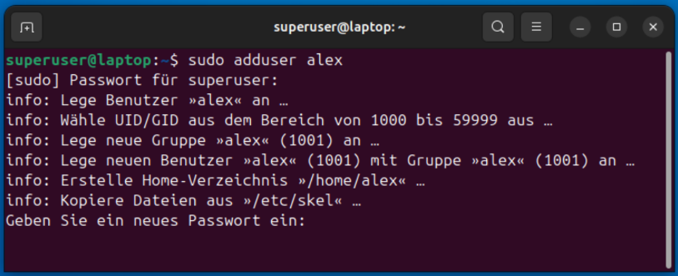
Ubuntu einrichten: Nicht-Admin-Account erstellen
→ Terminal starten (mit STRG + ALT + T)
→ „sudo adduser name“ eintippen
(name mit neuem Namen tauschen)
→ Passwort eintippen (dann Enter)
→ Neues Passwort eintippen
→ Neues Passwort bestätigen
→ Weitere Einträge mit Enter überspringen
→ Fertig!

Slide 4
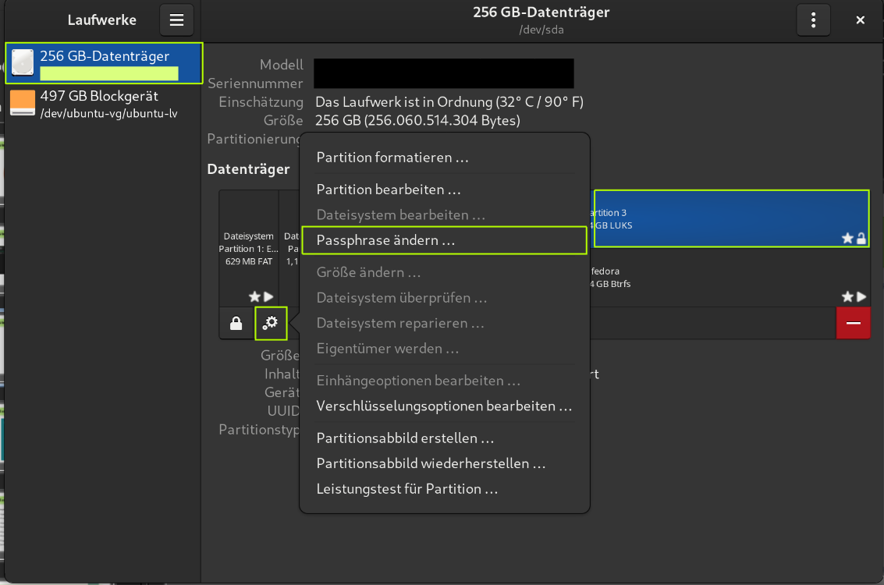
Ubuntu einrichten: FDE-Passwort ändern
Menü öffnen (Windows-Taste)
nach „disk“ suchen
„Laufwerke“ auswählen
erste Festplatte auswählen
Auf obere Partition klicken
Auf „Zahnrad“ klicken
Wähle „Passphrase ändern“
Neues Passwort setzen
Fertig!
FDE = full disk encryption

Slide 5


Ubuntu einrichten: Vorinstallierte E-Mail-Programme
Thunderbird
Prospect Mail

Slide 6
Ubuntu einrichten: Thunderbird einrichten
Siehe PDF „Konfiguration des POP3 oder IMAP Zugriffs auf den HAW Mailer“
Link:
https://www.haw-hamburg.de/fileadmin/ITSC/HAW-Mailer/
Konfiguration_des_POP3_oder_IMAP_Zugriffs_auf_den_HAW_Mailer.pdf
Empfehlung: IMAP einrichten, nicht POP3 einrichten

Slide 7
Ubuntu einrichten: Prospect Mail einrichten
Hinweis: Prospect Mail ist eine inoffizielle Anwendung, mit der man Outlook lokal verwenden kann. Es ist im Grunde ein „eingebetteter Browser“.
Alterative: Link outlook.office.com im Browser verwenden.
Einrichtung:
* Login via Office-Account (E-Mail, Passwort, 2FA)
* Wenn nicht bei jedem Start erneut Login erfolgen soll,
dann nach Login auf Feld „Login merken“ (o.ä.) klicken
* Fertig!

Slide 8
IT-Security: Backup einrichten
Backups sind sehr wichtig, um Daten vor Verlust zu schützen
(Fachwort: plötzliches single point of failure vermeiden)
Cloud OneDrive bereits mit Office-Account verfügbar
Einrichtung ist einfach: Nur Login notwendig
Benutzen ist einfach: Ist wie ein angeschlossenes Laufwerk
Leichteres Teilen von Dateien mit anderen Leuten
(besonders anderen Studierenden)
=> Daher im Folgenden auch die Einrichtung von OneDrive dabei

Slide 9
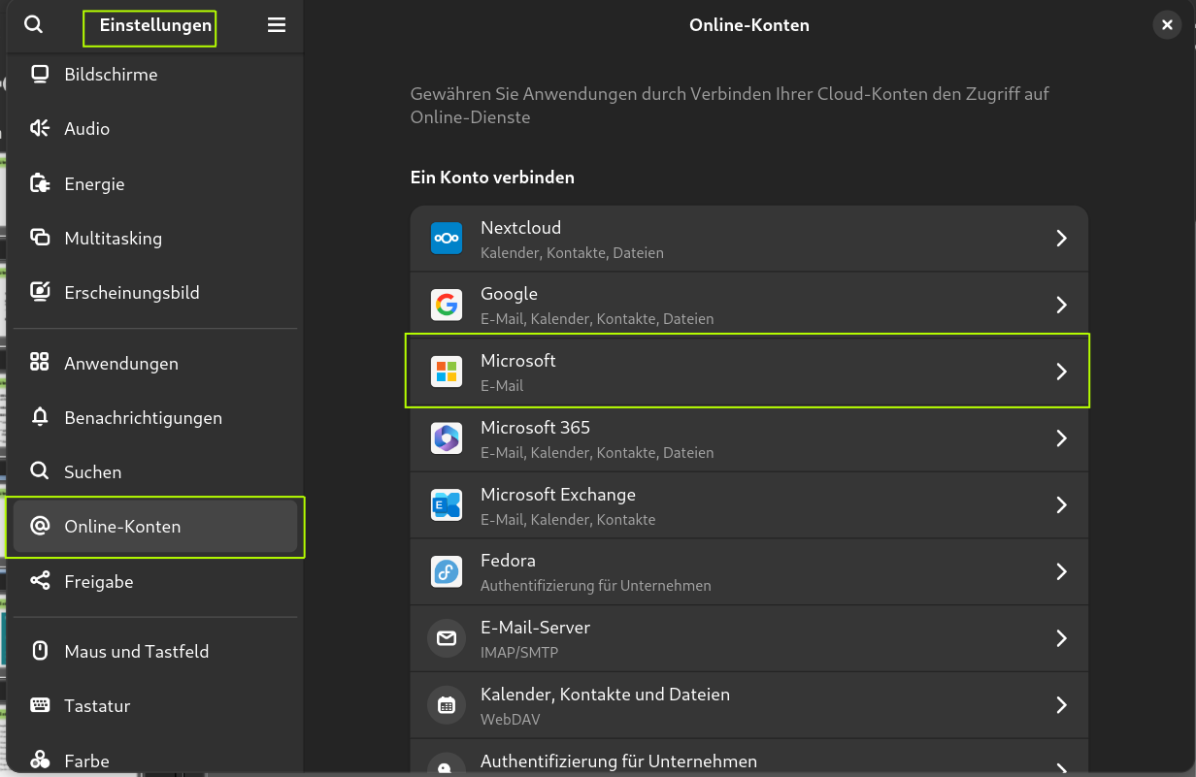
Ubuntu einrichten: OneDrive einrichten
Menü öffnen (Windows-Taste)
nach „Einstellungen“ suchen
„Einstellungen“ auswählen
„Online-Konten“ auswählen
Auf „Microsoft“ klicken
Anmelden
Fertig!

Slide 10

Ubuntu einrichten: Teams & OneNote (optional)
Das gesamte vorinstallierte (inoffizelle) Office365-Paket
P3X-OneNote → OneNote
Prospect Mail → Outlook
Teams for Linux → Teams

Slide 11

Ubuntu einrichten: WLAN mit easyroam einrichten
Software easyroam ist vorinstalliert
Neues Profil einrichten:
  „HAW Hamburg“ suchen
  Login mit HAW-Login
  Profil für Gerät erstellen
Fertig! Verbindung mit WLAN an
der HAW nun möglich.
Logo der Software easyroam

Slide 12

Ubuntu einrichten: VPN mit eduVPN einrichten
Software eduVPN ist vorinstalliert
VPN-Profil für Gerät einrichten:
  „HAW Hamburg“ suchen
  Login mit HAW-Login
  Freigabe für Gerät erteilen
Fertig! Verbindung zur HAW via VPN nun möglich!
Logo der Software eduVPN

Slide 13
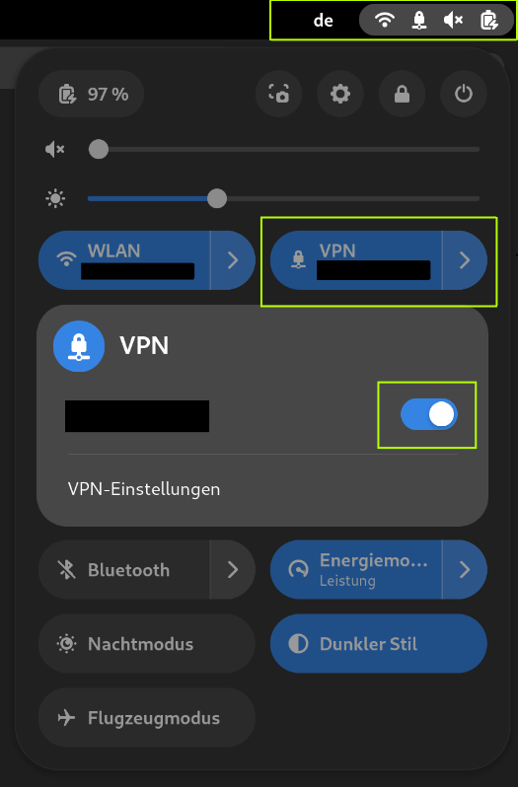
Ubuntu einrichten: eduVPN starten / beenden
Im Neben-Menü nach Einrichtug
ist ein Feld „VPN“ vorhanden
Nach Einrichtung einfach starten / beenden, wenn benötigt
Sinnvoll für HAW-internen Zugriff
(Bibliothek, bestimmte Server, …)
Mehr Infos auf der HAW-Website:
» Link zur HAW-FAQ «

Slide 14

Ubuntu einrichten: That’s it, oder?
Nicht ganz:
Hier noch ein paar Hinweise zu Linux
→ Pakete und Formate
→ Basics: IT-Security
→ Nice-to-Know
Tux, das Logo/Maskottchen für Linux

Slide 15
Linux: Software installieren - Dateiformate
.AppImage
.flatpak snap
.deb
.exe
.msi
Windows
Ubuntu

Slide 16

Linux: Software installieren - AppImage
AppImage wird nicht installiert, sondern
ist wie eine „portable .exe-Datei für Linux“
Programm kann im Menü angezeigt werden,
wenn Datei im System eingebunden ist
=> AppImage-Launcher verwenden
(Genaueres dazu siehe Ubuntu-Wiki)
Logo der Software
AppImageLauncher

Slide 17

Linux: Software installieren - flatpak
.flatpak = allgemeines Linux-Installerformat
Muss i.d.R. in Ubuntu freigeschaltet werden
(ist bereits gemacht)
Software kann einfach über den Store („GNOME-Software-Store“) installiert werden
Logo des Pakets flatpak

Slide 18

Linux: Software installieren - snap
snap = allgemein Linux-Installerformat
(jedoch speziell in Ubuntu verwendet)
Software kann einfach über den Store („Anwendungszentrum“) installiert werden
Logo des snap-Stores
Anwendungszentrums

Slide 19

Linux: Software installieren - deb
.deb = Debian-spezifisches Installerformat
(kompatibel zu Ubuntu, da Ubuntu
auf Basis von Debian arbeitet)
Software kann lokal heruntergeladen werden und dann nach Start einfach über den Store („Anwendungszentrum“) installiert werden
Wird verwaltet über den Paketmanager apt
Debian-basiertes
Installationspaket

Slide 20



Extra: Skript für Update aller Software
Das Skript updatet
folgende Pakete
auf einmal:
apt
flatpak
snap
ClamAV
Ausgeschlossen:
AppImage-Pakete
(aktuell nicht vorhanden)
Logo der Update-Skripts
ClamTK ClamAV

Slide 21
Extra: Antivirus-Software ClamAV mit GUI ClamTK
Vorinstalliert ist die Antivirussoftware ClamAV, welche über die GUI ClamTK verwaltet werden kann
ClamAV läuft als Hintergrunddienst
(daemon) und scannt Dateien
ClamTK ClamAV

Slide 22

Extra: Strikte Firewall mit ufw (+ GUI gufw)
Die Firewall blockiert eingehende Anfragen, wenn nicht erlaubt:
(Profil kann deaktiviert werden)
Das aktuelle Profil ist:
  Port 22 (SSH): begrenzt OK
  Port 80 (HTTP): OK
  Port 433 (HTTPS): OK
Logo der GUI gufw für ufw

Slide 23

Extra: KeePassXC für sichere Passwörter
Passwort-Manager ist inzwischen IT-Standard
KeePassXC kann unter anderem ...
  … sichere Passwörter erstellen
  … Passwörter und Accounts verwalten
Empfehlungen für Einrichtung:
  Master-Passwort setzen
  Mit Addon in Firefox verknüpfen
  Datenbank-Datei am besten in eine
  Cloud (bspw. OneDrive) speichern
Logo der Software KeePassXC

Slide 24
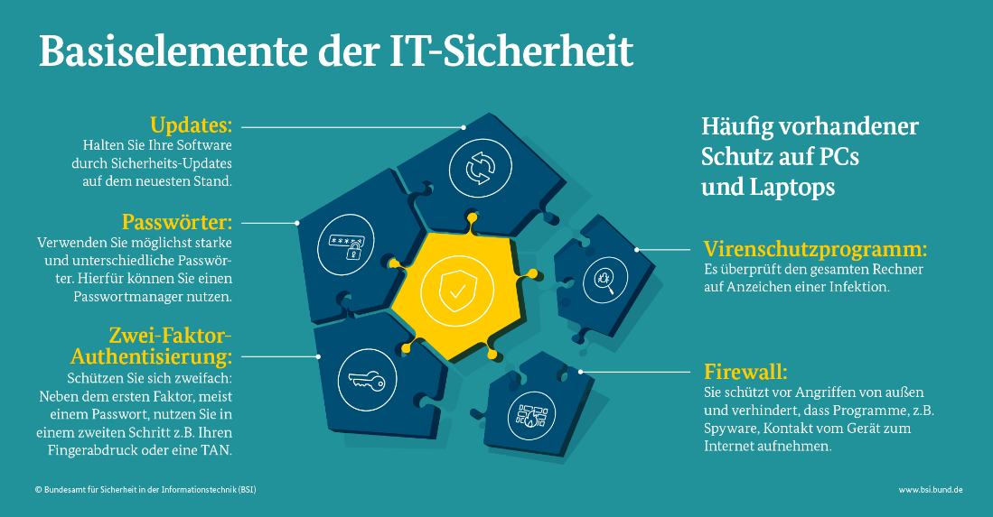
Extra: Basics der IT-Security gemäß BSI
[Quelle: BSI]

Slide 25
Extra: Basics der IT-Security gemäß BSI
[Quelle: BSI]
Empfehlungen des BSI (und wie sie beim Laptop implementiert sind):
* Updates: Browser, Betriebssystem und Software aktuell halten => Update-Skript + Meldung von
Ubuntu bei neuen Updates
* Virenschutz (hier: ClamAV) + Firewall (hier: ufw) einrichten => bereits eingerichtet
* Unterschiedliche Benutzerkonten verwenden (nicht-Admin) => eigener Account erstellt
* Sichere Passwörter (ideal: mit Passwort-Manager) verwenden => KeePassXC vorinstalliert
* Vorsichtig sein bei E-Mail-Anhängen & Downloads => keine Dateien ausführen, nur lesen
(linux-basierte Dateiberechtigungen)
* Verschlüsselung verwenden => SSD-Verschlüsselung LUKS
+ Software Cryptomator vorinstalliert
* Regelmäßige Sicherheitskopien machen => OneDrive eingerichtet
+ Software DejaVu vorinstalliert

Slide 26
Extra: Einrichtungsempfehlung für Browser
Standard-Suchmaschine ändern, bspw. auf
  DuckDuckGo => datenschutzfreundlich
  Ecosia => Bäume pflanzen
Addons installieren, bspw.
  UBlockOrigin => Werbung blockieren
Lesezeichen importieren / einrichten

Slide 27
Extra: Weitere vorinstallierte Software
Falls die vorinstallierte Software teilweise unbekannt ist, dann am besten:
… mal testen und den Hilfe-Bereich der Software öffnen / lesen
… nachlesen (bspw. in Wikis / Blogs), was die Software macht
… bei ChatGPT nachfragen, worfür sie sinnvoll ist
… auf Youtube ein Tutorial dazu suchen

Slide 28
Extra: Was tun im Fehlerfall?
Strategien der Lösungsfindung:
  suchen (über die Suchmaschine)
  lesen (in der Wiki, im Forum),
  nachfragen (bei ChatGPT / andere Leute)
  erklären lassen (über Youtube-Tutorials)

Slide 29
Extra: Weiterführende Links
Allgemein hilfreich:
  Ubuntu-Wiki zum Nachlesen: » https://wiki.ubuntuusers.de/Startseite/ «
  Grundlagen zu Linux lernen: » https://linuxsurvival.com/ «
  ChatGPT für individuelle Fragen: » chatgpt.com «
  (kein Account notwendig; am besten mit LibreWolf öffnen)
Extra:
  Bash lernen: » https://linuxjourney.com/ «
  Erklärungen / Tutorials zu Linux: Kanal LearnLinuxTV auf Youtube
  Mehr zu Repos: » https://itsfoss.com/ubuntu-repository-mechanism/ «

Slide 30
Extra: Offene ToDos
Druckertreiber installieren, falls benötigt
vorinstallierte Software testen und deinstallieren, wenn nicht benötigt
Browser einrichten
  Addons installieren
  Einstellungen prüfen/setzen
  Lesezeichen importieren / einrichten

Slide 31
Ubuntu einrichten: That’s it
Viel Spaß beim
Verwenden von
Ubuntu :)

